Slide 1
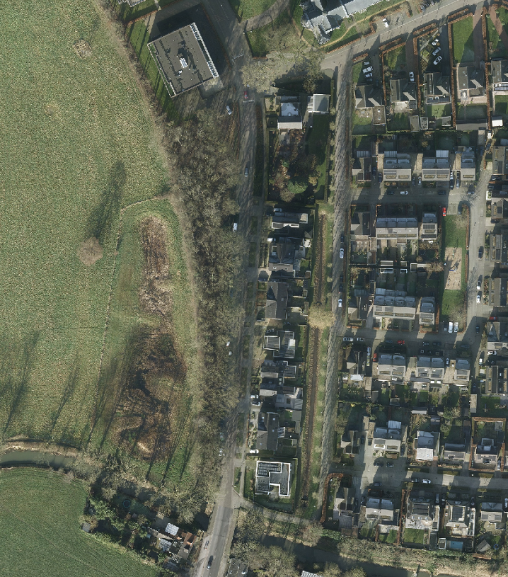
Informatieavond verkeersmaatregelen Emmerikseweg
Jamie Franken
Carla Mollenhof
Sanne Pross

Slide 2
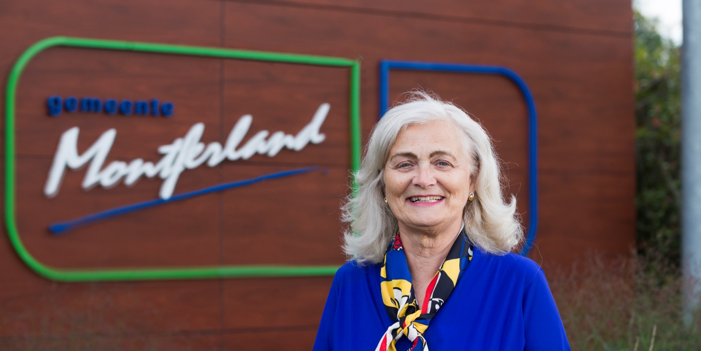
Welkom
Wethouder Jeanette Derksen-Geuijen

Slide 3
Inhoud avond
Doel van de avond
Resultaten enquête
Huidige situatie
3 Voorstellen verkeersmaatregelen korte termijn
Ruimte voor vragen
Pauze
Voorkeur doorgeven
Afsluiting en vervolg

Slide 4
Doel van de avond
Verkeersmaatregelen op korte termijn
Budget van €20.000,-
Voorkeur voor maatregel

Slide 5
Resultaten enquête → 11 reacties
Conclusies
De verkeersintensiteit is (te) hoog
Er wordt te hard gereden
De situatie voelt niet veilig waardoor bijvoorbeeld fietsers over het trottoir fietsen

Slide 6
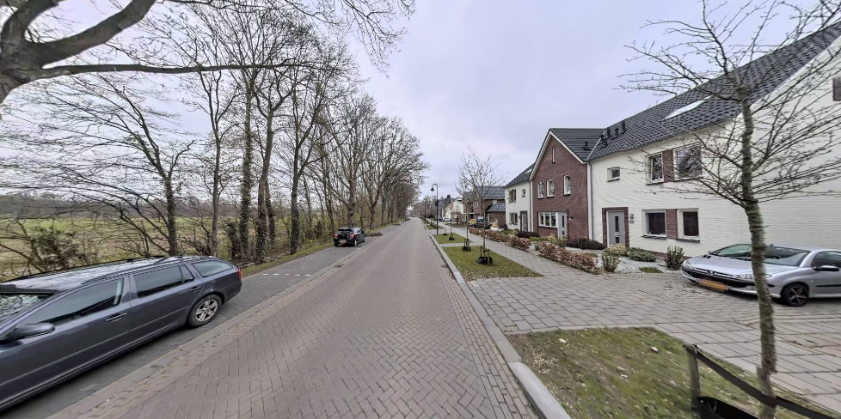
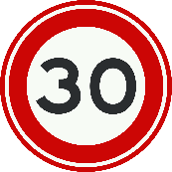
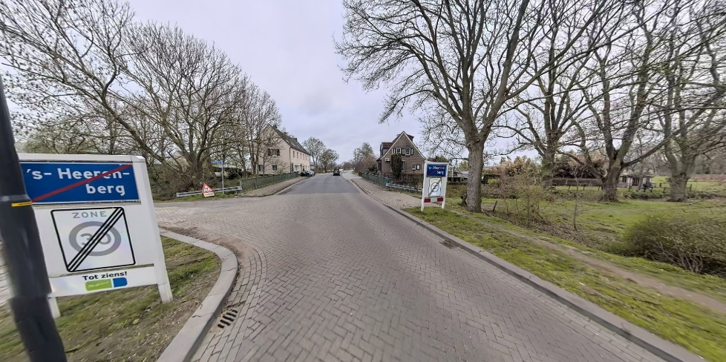
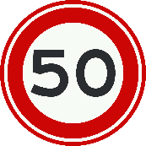
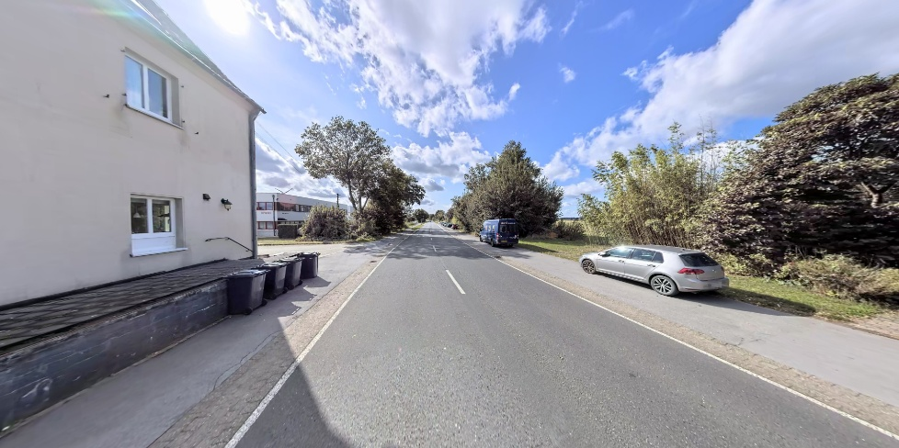
De huidige situatie
Wegcategorie: Erftoegangsweg bibeko (30 km/u)
Intensiteit autoverkeer: 4.200 per etmaal
Gemiddelde snelheid: 36 km/u
V85 snelheid: 46 km/u
% snelheidsovertredingen: 77%

Slide 7
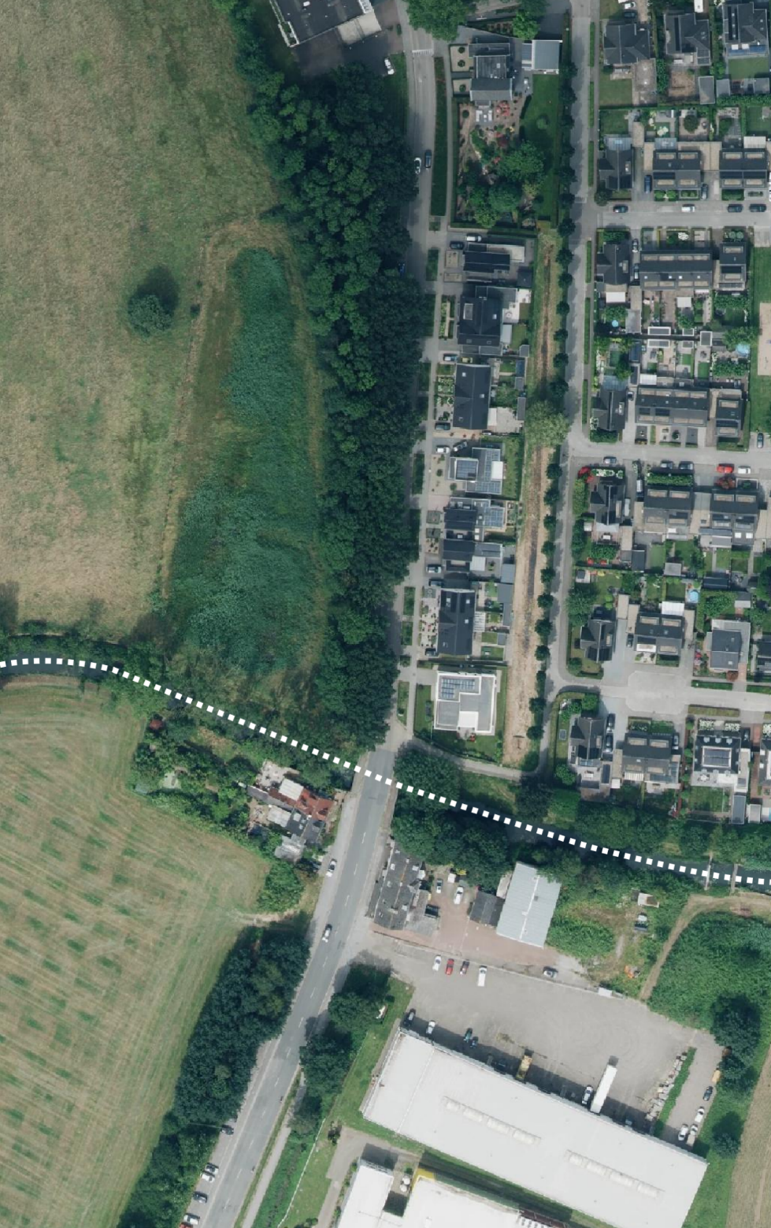
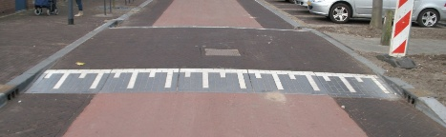
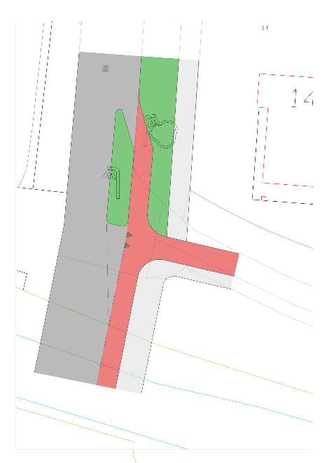
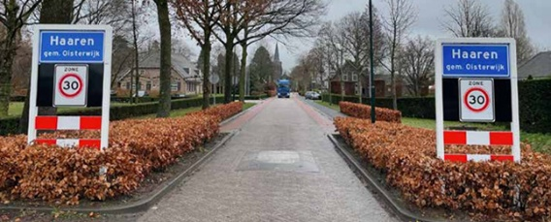
Voorstel 1
Herinrichting komgrens en snelheidsremming
- Snelheidsremming bij komgrens
- Fietsers weg op begeleiden
- Verkeersdrempel verderop (optioneel)
Positieve effecten
Lagere snelheid bij binnenkomst
Fietsers kunnen beschermd de Emmerikseweg oprijden
Negatieve effecten
Bij de aanleg van de optionele drempel verderop in de straat moet een parkeerplaats opgeheven worden.
Lost discomfort fietsers verderop op de weg niet op

Slide 8
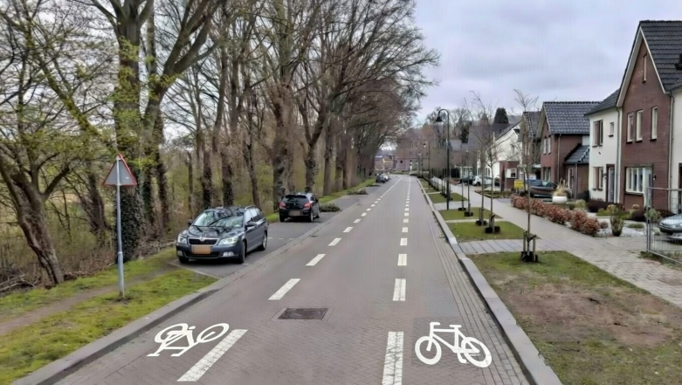
Voorstel 2
Aanleg fietsstroken binnen huidige profiel
- Aanbrengen fietsstroken met belijning
- Optische versmalling → snelheid remmend
- Fietsers krijgen eigen plek op de rijbaan
Indeling profiel: 1,70 m - 2,3 m - 1,70 m
Positieve effecten
Fietsers worden beter zichtbaar op de weg
Optische versmalling van de rijbaan
Negatieve effecten
Auto’s rijden gedeeltelijk over fietsstrook
Minder snelheidsverlaging dan bij drempels

Slide 9
Voorstel 3
Een combinatie van 1 en 2
Aanpassing komingang, fietsstroken en extra drempel

Slide 10

Vragen?
En opmerkingen

Slide 11

Pauze
10 minuten

Slide 12
Breng uw voorkeur uit via het kaartje
Voorstel 1
Aanpassing komingang
Drempel
Fietsers de rijbaan op begeleiden bij de komingang
Voorstel 2
Fietsstroken op de weg
Voorstel 3
Een combinatie van voorstel 1 en 2
Aanpassing
Komingang
Drempel
Fietsstroken

Slide 13
Afsluiting
En vervolg

